Slide 1
CollaboratiVET Πρόγραμμα σπουδών για καθηγητές/εκπαιδευτές/εκπαιδευτικούς ΕΕΚ
Ενότητα 6: Αξιολόγηση της μάθησης σε μια ανεστραμμένη τάξη: Αξιολόγηση και βελτίωση της διαδικασίας εφαρμογής
Μάθημα 2 - Ανάπτυξη αποτελεσματικών στρατηγικών διαμορφωτικής αξιολόγησης
Με τη χρηματοδότηση της Ευρωπαϊκής Ένωσης. Οι απόψεις και οι γνώμες που διατυπώνονται εκφράζουν αποκλειστικά τις απόψεις των συντακτών και δεν αντιπροσωπεύουν κατ'ανάγκη τις απόψεις της Ευρωπαϊκής Ένωσης ή του Ευρωπαϊκού Εκτελεστικού Οργανισμού Εκπαίδευσης και Πολιτισμού (EACEA). Η Ευρωπαϊκή Ένωση και ο EACEA δεν μπορούν να θεωρηθούν υπεύθυνοι για τις εκφραζόμενες απόψεις.

Slide 2
Μαθησιακοί στόχοι
Στο τέλος αυτής της ενότητας, οι συμμετέχοντες θα είστε σε θέση να:
Περιγράψετε τα χαρακτηριστικά των διαμορφωτικών αξιολογήσεων
Εξασκηθείτε στις διαμορφωτικές αξιολογήσεις ως μέσο παροχής ανατροφοδότησης
Συντάσσετε στρατηγικές διαμορφωτικής αξιολόγησης κατά περίπτωση

Slide 3
Γιατί είναι σημαντική η διαμορφωτική αξιολόγηση στη μάθηση στην ανεστραμμένη τάξη;
Η διαμορφωτική αξιολόγηση επιτρέπει στους εκπαιδευόμενους να παρακολουθούν και να προβληματίζονται σχετικά με την πρόοδο της μάθησής τους.
Η τακτική ανατροφοδότηση επιτρέπει στους εκπαιδευόμενους να ελέγχουν τις γνώσεις και την κατανόησή τους και να εργάζονται ειδικά στις αδυναμίες τους.
Οι εκπαιδευτικοί μπορούν να χρησιμοποιούν τη διαμορφωτική αξιολόγηση για να προσαρμόζουν τα μαθήματα στις ανάγκες των μαθητών και να παρέχουν εξατομικευμένη υποστήριξη.
Η διαμορφωτική αξιολόγηση ενθαρρύνει την ενεργητική μάθηση, καθώς οι μαθητές πρέπει να εφαρμόζουν και να αναθεωρούν συνεχώς τις γνώσεις τους.
Η διαμορφωτική αξιολόγηση επιτρέπει στους εκπαιδευόμενους να θέτουν τους δικούς τους μαθησιακούς στόχους και να παρακολουθούν την πρόοδό τους.
Η διαμορφωτική αξιολόγηση επιτρέπει στους εκπαιδευτικούς να βελτιώσουν τη μαθησιακή διαδικασία και να καταστήσουν τη διδασκαλία πιο αποτελεσματική.
Με τη χρηματοδότηση της Ευρωπαϊκής Ένωσης. Οι απόψεις και οι γνώμες που διατυπώνονται εκφράζουν αποκλειστικά τις απόψεις των συντακτών και δεν αντιπροσωπεύουν κατ'ανάγκη τις απόψεις της Ευρωπαϊκής Ένωσης ή του Ευρωπαϊκού Εκτελεστικού Οργανισμού Εκπαίδευσης και Πολιτισμού (EACEA). Η Ευρωπαϊκή Ένωση και ο EACEA δεν μπορούν να θεωρηθούν υπεύθυνοι για τις εκφραζόμενες απόψεις.

Slide 4
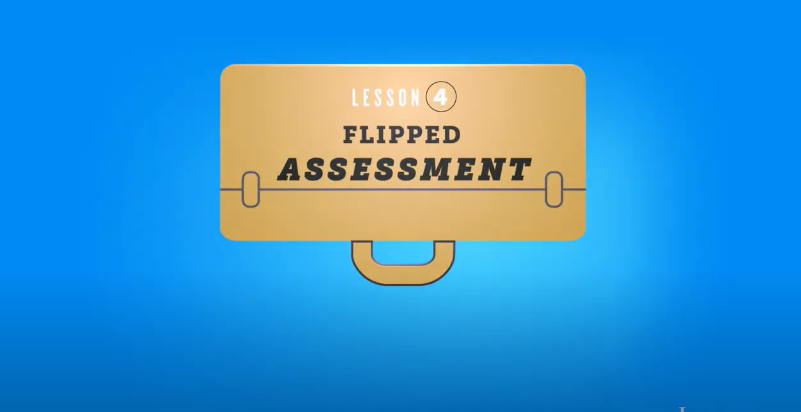
Παίξτε το βίντεο για ένα χάπι μάθησης 1 λεπτού
Με τη χρηματοδότηση της Ευρωπαϊκής Ένωσης. Οι απόψεις και οι γνώμες που διατυπώνονται εκφράζουν αποκλειστικά τις απόψεις των συντακτών και δεν αντιπροσωπεύουν κατ'ανάγκη τις απόψεις της Ευρωπαϊκής Ένωσης ή του Ευρωπαϊκού Εκτελεστικού Οργανισμού Εκπαίδευσης και Πολιτισμού (EACEA). Η Ευρωπαϊκή Ένωση και ο EACEA δεν μπορούν να θεωρηθούν υπεύθυνοι για τις εκφραζόμενες απόψεις.

Slide 5
Στόχοι της διαμορφωτικής αξιολόγησης
1
Να μπορούν οι μαθητές να παρακολουθούν και να αναστοχάζονται σχετικά με την πρόοδο της μάθησής τους.
2
Να επιτρέπεται στους μαθητές να ελέγξουν τις γνώσεις και την κατανόησή τους και να εργαστούν ειδικά στις αδυναμίες τους.
3
Ενθάρρυνση της ενεργητικής μάθησης, καθώς οι εκπαιδευόμενοι πρέπει να εφαρμόζουν και να αναθεωρούν συνεχώς τις γνώσεις τους.
4
Να επιτρέπεται στους εκπαιδευόμενους να θέτουν τους δικούς τους μαθησιακούς στόχους και να παρακολουθούν την πρόοδό τους.
Με τη χρηματοδότηση της Ευρωπαϊκής Ένωσης. Οι απόψεις και οι γνώμες που διατυπώνονται εκφράζουν αποκλειστικά τις απόψεις των συντακτών και δεν αντιπροσωπεύουν κατ'ανάγκη τις απόψεις της Ευρωπαϊκής Ένωσης ή του Ευρωπαϊκού Εκτελεστικού Οργανισμού Εκπαίδευσης και Πολιτισμού (EACEA). Η Ευρωπαϊκή Ένωση και ο EACEA δεν μπορούν να θεωρηθούν υπεύθυνοι για τις εκφραζόμενες απόψεις.

Slide 6
Οι 2 τύποι διαμορφωτικής αξιολόγησης
Προφορική ανατροφοδότηση κατά τη διάρκεια του μαθήματος:
Οι εκπαιδευτικοί παρέχουν στους μαθητές προφορική ανατροφοδότηση σχετικά με την πρόοδο και τις επιδόσεις τους κατά τη διάρκεια των μαθημάτων.
Πλεονεκτήματα:
Άμεση ανατροφοδότηση, άμεση αλληλεπίδραση μεταξύ καθηγητών και μαθητών, δυνατότητα διευκρίνισης ερωτήσεων και παρεξηγήσεων.
Γραπτές εργασίες και τεστ
Οι εκπαιδευόμενοι ολοκληρώνουν γραπτές εργασίες ή τεστ για να ελέγξουν τις γνώσεις και την κατανόησή τους.
Πλεονεκτήματα:
Ευκαιρία για αυτοαναστοχασμό, εξατομικευμένος ρυθμός, ευκαιρία για στοχευμένη επανάληψη και εμπέδωση του μαθησιακού υλικού.
Δραστηριότητες μέσα στην τάξη και αξιολόγηση για την ανεστραμμένη τάξη | Κέντρο Διδακτικής Αριστείας | Πανεπιστήμιο του Waterloo
Διαδικτυακές δραστηριότητες και αξιολόγηση για την αναποδογυρισμένη τάξη | Κέντρο Διδακτικής Αριστείας | Πανεπιστήμιο του Waterloo
Με τη χρηματοδότηση της Ευρωπαϊκής Ένωσης. Οι απόψεις και οι γνώμες που διατυπώνονται εκφράζουν αποκλειστικά τις απόψεις των συντακτών και δεν αντιπροσωπεύουν κατ'ανάγκη τις απόψεις της Ευρωπαϊκής Ένωσης ή του Ευρωπαϊκού Εκτελεστικού Οργανισμού Εκπαίδευσης και Πολιτισμού (EACEA). Η Ευρωπαϊκή Ένωση και ο EACEA δεν μπορούν να θεωρηθούν υπεύθυνοι για τις εκφραζόμενες απόψεις.

Slide 7
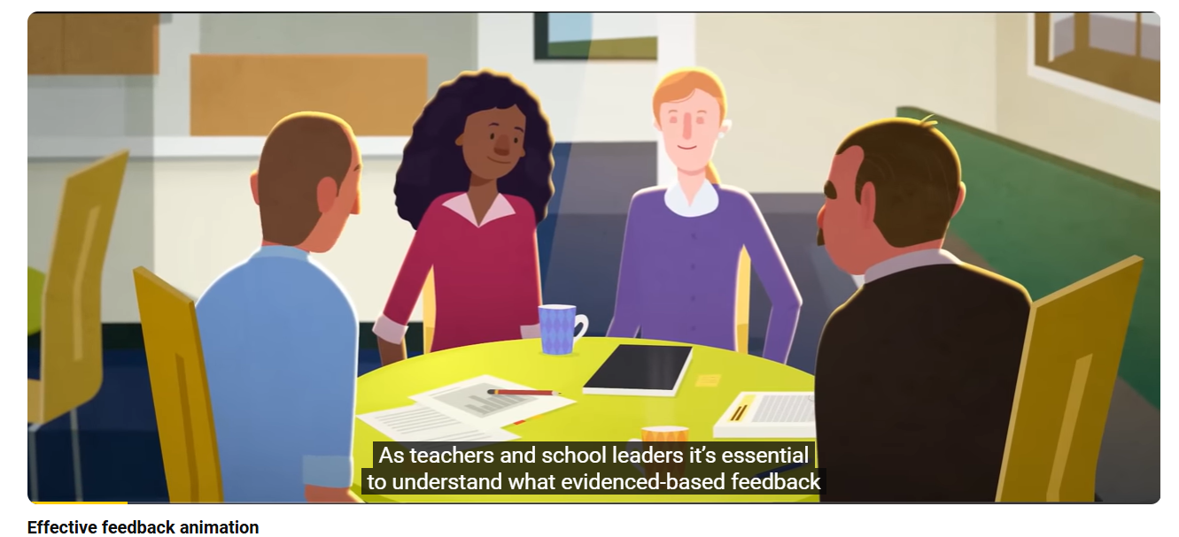
Η σημασία της ανατροφοδότησης για τους μαθητές μέσω 2 σύντομων βίντεο
Με τη χρηματοδότηση της Ευρωπαϊκής Ένωσης. Οι απόψεις και οι γνώμες που διατυπώνονται εκφράζουν αποκλειστικά τις απόψεις των συντακτών και δεν αντιπροσωπεύουν κατ'ανάγκη τις απόψεις της Ευρωπαϊκής Ένωσης ή του Ευρωπαϊκού Εκτελεστικού Οργανισμού Εκπαίδευσης και Πολιτισμού (EACEA). Η Ευρωπαϊκή Ένωση και ο EACEA δεν μπορούν να θεωρηθούν υπεύθυνοι για τις εκφραζόμενες απόψεις.

Slide 8
Γιατί η ανατροφοδότηση είναι σημαντική για τους εκπαιδευόμενους;
Αποκτούν πληροφορίες σχετικά με την τρέχουσα μαθησιακή τους κατάσταση και τις επιδόσεις τους.
Μπορούν να αναγνωρίζουν τα δυνατά και τα αδύνατα σημεία τους και να εργάζονται ειδικά για τις αδυναμίες τους.
Είναι σε θέση να ελέγχουν και να βελτιώνουν τις γνώσεις και την κατανόησή τους.
Έχουν κίνητρο να δώσουν τον καλύτερό τους εαυτό και να εξελιχθούν περαιτέρω.
Μπορούν να θέτουν τους δικούς τους μαθησιακούς στόχους και να παρακολουθούν την πρόοδό τους.
Η μαθησιακή διαδικασία υποστηρίζεται και οι εκπαιδευόμενοι μπορούν να προβληματιστούν σχετικά με τις διαδικασίες σκέψης τους και να εμβαθύνουν την κατανόησή τους.
Με τη χρηματοδότηση της Ευρωπαϊκής Ένωσης. Οι απόψεις και οι γνώμες που διατυπώνονται εκφράζουν αποκλειστικά τις απόψεις των συντακτών και δεν αντιπροσωπεύουν κατ'ανάγκη τις απόψεις της Ευρωπαϊκής Ένωσης ή του Ευρωπαϊκού Εκτελεστικού Οργανισμού Εκπαίδευσης και Πολιτισμού (EACEA). Η Ευρωπαϊκή Ένωση και ο EACEA δεν μπορούν να θεωρηθούν υπεύθυνοι για τις εκφραζόμενες απόψεις.

Slide 9
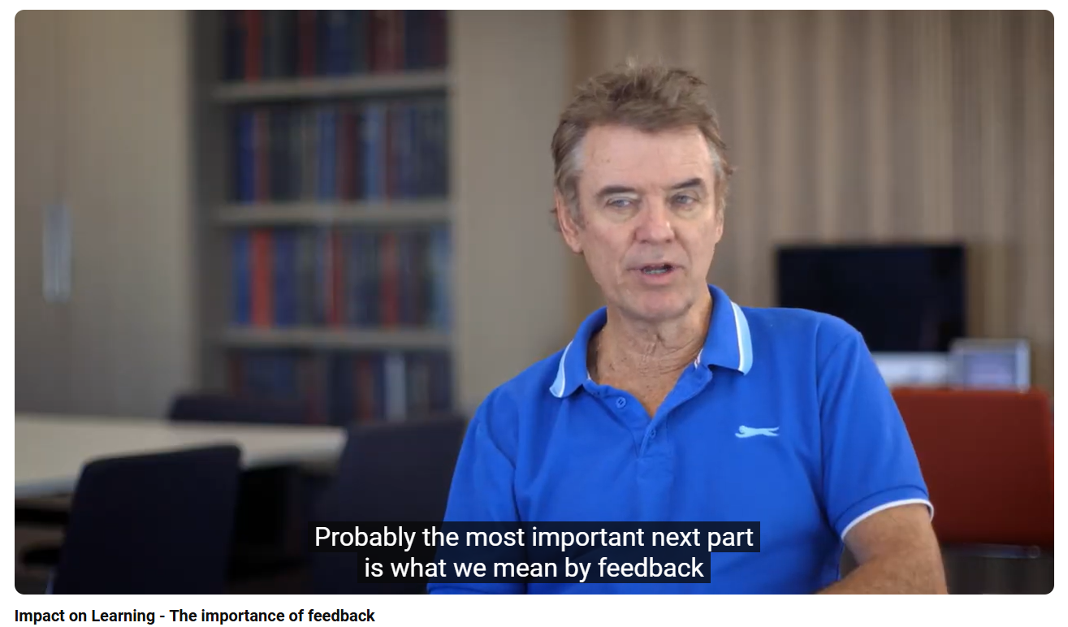
Επίδραση στη μάθηση - Η σημασία της ανατροφοδότησης
...το μεγαλύτερο όφελος είναι η αξιολόγηση ως ανατροφοδότηση των εκπαιδευτικών σχετικά με τον αντίκτυπό τους...
Με τη χρηματοδότηση της Ευρωπαϊκής Ένωσης. Οι απόψεις και οι γνώμες που διατυπώνονται εκφράζουν αποκλειστικά τις απόψεις των συντακτών και δεν αντιπροσωπεύουν κατ'ανάγκη τις απόψεις της Ευρωπαϊκής Ένωσης ή του Ευρωπαϊκού Εκτελεστικού Οργανισμού Εκπαίδευσης και Πολιτισμού (EACEA). Η Ευρωπαϊκή Ένωση και ο EACEA δεν μπορούν να θεωρηθούν υπεύθυνοι για τις εκφραζόμενες απόψεις.

Slide 10
Αυτοαναστοχασμός μέσω διαμορφωτικών αξιολογήσεων
Οι εκπαιδευόμενοι προβληματίζονται σχετικά με τη δική τους μαθησιακή πρόοδο και αναγνωρίζουν τα δυνατά και αδύνατα σημεία τους.
Οι εκπαιδευόμενοι θέτουν τους δικούς τους μαθησιακούς στόχους και παρακολουθούν την πρόοδό τους.
Η αυτορρύθμιση προωθείται καθώς οι μαθητές σχεδιάζουν, μέσω της παρακολούθησης και της αξιολόγησης της μάθησής τους ανεξάρτητα.
Οι εκπαιδευόμενοι λαμβάνουν ανατροφοδότηση για τα λάθη τους και μπορούν να τα διορθώσουν στοχευμένα.
Οι διαμορφωτικές αξιολογήσεις παρακινούν τους μαθητές να δίνουν τον καλύτερο εαυτό τους και να βελτιώνονται συνεχώς.
Με τη χρηματοδότηση της Ευρωπαϊκής Ένωσης. Οι απόψεις και οι γνώμες που διατυπώνονται εκφράζουν αποκλειστικά τις απόψεις των συντακτών και δεν αντιπροσωπεύουν κατ'ανάγκη τις απόψεις της Ευρωπαϊκής Ένωσης ή του Ευρωπαϊκού Εκτελεστικού Οργανισμού Εκπαίδευσης και Πολιτισμού (EACEA). Η Ευρωπαϊκή Ένωση και ο EACEA δεν μπορούν να θεωρηθούν υπεύθυνοι για τις εκφραζόμενες απόψεις.

Slide 11
Η τακτική επανεξέταση της μαθησιακής προόδου οδηγεί σε:
Προώθηση της ανεξάρτητης μάθησης
Αύξηση των κινήτρων και της δέσμευσης των μαθητών
Βελτίωση της κατανόησης και της εφαρμογής του μαθησιακού περιεχομένου
Ενίσχυση της αυτοπεποίθησης των μαθητών
Υποστήριξη της ανάπτυξης δεξιοτήτων επίλυσης προβλημάτων
Ενθάρρυνση της ενεργού συμμετοχής στη μαθησιακή διαδικασία και την αλληλεπίδραση με άλλους μαθητές
Βελτίωση των μαθησιακών αποτελεσμάτων και της προόδου των μαθητών
Με τη χρηματοδότηση της Ευρωπαϊκής Ένωσης. Οι απόψεις και οι γνώμες που διατυπώνονται εκφράζουν αποκλειστικά τις απόψεις των συντακτών και δεν αντιπροσωπεύουν κατ'ανάγκη τις απόψεις της Ευρωπαϊκής Ένωσης ή του Ευρωπαϊκού Εκτελεστικού Οργανισμού Εκπαίδευσης και Πολιτισμού (EACEA). Η Ευρωπαϊκή Ένωση και ο EACEA δεν μπορούν να θεωρηθούν υπεύθυνοι για τις εκφραζόμενες απόψεις.

Slide 12
Χρήση της τεχνολογίας για διαμορφωτική αξιολόγηση στη μάθηση στην ανεστραμμένη τάξη
Διαδικτυακές πλατφόρμες και συστήματα διαχείρισης μάθησης: Αυτά επιτρέπουν στους εκπαιδευόμενους να έχουν πρόσβαση και να υποβάλλουν μαθησιακό υλικό και εργασίες στο διαδίκτυο. Οι εκπαιδευτικοί μπορούν να παρακολουθούν την πρόοδο των μαθητών και να παρέχουν εξατομικευμένη ανατροφοδότηση.
Διαδραστικά βίντεο μάθησης: Με τη χρήση διαδραστικών στοιχείων, όπως κουίζ ή εργασίες σε βίντεο μάθησης, οι εκπαιδευόμενοι μπορούν να ελέγχουν την κατανόησή τους και να λαμβάνουν άμεση ανατροφοδότηση.
Διαδικτυακά τεστ και κουίζ: Οι εκπαιδευτικοί μπορούν να δημιουργήσουν online τεστ και κουίζ για να ελέγξουν την κατανόηση των μαθητών. Τα αποτελέσματα μπορούν να αναλυθούν αυτόματα.
Διαδικτυακά φόρουμ συζητήσεων: Οι εκπαιδευόμενοι μπορούν να συζητήσουν το μαθησιακό περιεχόμενο σε διαδικτυακά φόρουμ συζητήσεων και να υποβάλουν ερωτήσεις. Οι εκπαιδευτικοί μπορούν να παρακολουθούν τις συζητήσεις και να παρέχουν στοχευμένη ανατροφοδότηση.
Διαδικτυακά εργαλεία συνεργασίας: π.χ. μέσω της κοινής επεξεργασίας εγγράφων ή μέσω εικονικής ομαδικής εργασίας.
Με τη χρηματοδότηση της Ευρωπαϊκής Ένωσης. Οι απόψεις και οι γνώμες που διατυπώνονται εκφράζουν αποκλειστικά τις απόψεις των συντακτών και δεν αντιπροσωπεύουν κατ'ανάγκη τις απόψεις της Ευρωπαϊκής Ένωσης ή του Ευρωπαϊκού Εκτελεστικού Οργανισμού Εκπαίδευσης και Πολιτισμού (EACEA). Η Ευρωπαϊκή Ένωση και ο EACEA δεν μπορούν να θεωρηθούν υπεύθυνοι για τις εκφραζόμενες απόψεις.

Slide 13
Σημασία της ευελιξίας στην ανάπτυξη και προσαρμογή των στρατηγικών διαμορφωτικής αξιολόγησης
1 Προσαρμογή σε διαφορετικές μαθησιακές ανάγκες: Η ευελιξία επιτρέπει στους εκπαιδευτικούς να χρησιμοποιούν διαφορετικές στρατηγικές για την κάλυψη των διαφορετικών αναγκών των μαθητών.
2 Εξέταση των ατομικών μαθησιακών στυλ: Μέσω ευέλικτων στρατηγικών αξιολόγησης, οι εκπαιδευτικοί μπορούν να προσαρμόζονται στα διαφορετικά μαθησιακά στυλ και να επιτρέπουν στους μαθητές να μαθαίνουν με τον τρόπο που προτιμούν.
3 Προσαρμογή στην πρόοδο της μάθησης: Οι ευέλικτες στρατηγικές αξιολόγησης επιτρέπουν στους εκπαιδευτικούς να λαμβάνουν υπόψη τη μαθησιακή πρόοδο των μαθητών και να προσαρμόζουν τη διδασκαλία τους ανάλογα.
4 Προσαρμογή σε διαφορετικούς μαθησιακούς στόχους: Οι ευέλικτες στρατηγικές αξιολόγησης επιτρέπουν στους εκπαιδευτικούς να εξετάζουν διαφορετικούς μαθησιακούς στόχους και να προσαρμόζουν την αξιολόγηση αναλόγως
5 Προώθηση της μάθησης από ομότιμους: οι ευέλικτες στρατηγικές αξιολόγησης επιτρέπουν στους εκπαιδευόμενους να αλληλεπιδρούν και να μαθαίνουν ο ένας από τον άλλον, δίνοντας ανατροφοδότηση ο ένας στον άλλον
Με τη χρηματοδότηση της Ευρωπαϊκής Ένωσης. Οι απόψεις και οι γνώμες που διατυπώνονται εκφράζουν αποκλειστικά τις απόψεις των συντακτών και δεν αντιπροσωπεύουν κατ'ανάγκη τις απόψεις της Ευρωπαϊκής Ένωσης ή του Ευρωπαϊκού Εκτελεστικού Οργανισμού Εκπαίδευσης και Πολιτισμού (EACEA). Η Ευρωπαϊκή Ένωση και ο EACEA δεν μπορούν να θεωρηθούν υπεύθυνοι για τις εκφραζόμενες απόψεις.

Slide 14
Τεκμηρίωση για διαμορφωτική αξιολόγηση
Παρατηρήσεις σημειώσεων: Οι εκπαιδευτικοί μπορούν να κάνουν παρατηρήσεις κατά τη διάρκεια του μαθήματος και να τις καταγράφουν σε ένα σημειωματάριο ή σε ένα ηλεκτρονικό αρχείο.
Ανατροφοδότηση εγγραφής: Οι εκπαιδευτικοί μπορούν να καταγράφουν προφορική ή γραπτή ανατροφοδότηση για τους μαθητές, ώστε να τους παρέχουν λεπτομερή ανατροφοδότηση.
Τεκμηρίωση της μαθησιακής προόδου: Οι εκπαιδευτικοί μπορούν να τεκμηριώνουν τη μαθησιακή πρόοδο των μαθητών, ώστε να παρακολουθούν την εξέλιξή τους με την πάροδο του χρόνου.
Ψηφιακά εργαλεία τεκμηρίωσης: Οι εκπαιδευτικοί μπορούν να χρησιμοποιούν ψηφιακά εργαλεία, όπως συστήματα διαχείρισης μάθησης ή διαδικτυακά χαρτοφυλάκια για την τεκμηρίωση παρατηρήσεων, ανατροφοδότησης και δειγμάτων εργασίας.
Τεκμηρίωση ανατροφοδότησης από ομότιμους: Οι εκπαιδευτικοί μπορούν να τεκμηριώνουν τις συνεδρίες ανατροφοδότησης από ομότιμους για να παρακολουθούν και να αξιολογούν τις ανταλλαγές μεταξύ των μαθητών.
Σύνοψη της μαθησιακής προόδου: Οι εκπαιδευτικοί μπορούν να δημιουργούν τακτικές περιλήψεις της προόδου των μαθητών, ώστε να είναι δυνατή η ολοκληρωμένη αξιολόγηση.
Με τη χρηματοδότηση της Ευρωπαϊκής Ένωσης. Οι απόψεις και οι γνώμες που διατυπώνονται εκφράζουν αποκλειστικά τις απόψεις των συντακτών και δεν αντιπροσωπεύουν κατ'ανάγκη τις απόψεις της Ευρωπαϊκής Ένωσης ή του Ευρωπαϊκού Εκτελεστικού Οργανισμού Εκπαίδευσης και Πολιτισμού (EACEA). Η Ευρωπαϊκή Ένωση και ο EACEA δεν μπορούν να θεωρηθούν υπεύθυνοι για τις εκφραζόμενες απόψεις.

Slide 15
Διαχείριση του χρόνου στο πλαίσιο των διαμορφωτικών αξιολογήσεων -
4 βασικές πτυχές
Η αποτελεσματική διαχείριση του χρόνου επιτρέπει στους εκπαιδευτικούς να αξιοποιούν με τον καλύτερο δυνατό τρόπο τον διδακτικό χρόνο και να ενσωματώνουν διαφορετικές στρατηγικές αξιολόγησης στα μαθήματα χωρίς να διακυβεύεται η μαθησιακή πρόοδος.
Η κατάλληλη διαχείριση του χρόνου επιτρέπει στους εκπαιδευόμενους να προγραμματίσουν χρόνο για προβληματισμό και αυτοαξιολόγηση, ώστε να αναστοχαστούν τη δική τους μάθηση και να αναγνωρίσουν τα δυνατά και αδύνατα σημεία τους.
Η καλή διαχείριση του χρόνου επιτρέπει στους εκπαιδευόμενους να έχουν χρόνο για διάλογο και αμοιβαία αξιολόγηση.
Η καλή διαχείριση του χρόνου επιτρέπει στους εκπαιδευτικούς να έχουν χρόνο για να επικοινωνούν με τους μαθητές, να απαντούν σε ερωτήσεις, να παρέχουν ανατροφοδότηση και να υποστηρίζουν τους μαθητές στους ατομικούς μαθησιακούς τους στόχους.
Με τη χρηματοδότηση της Ευρωπαϊκής Ένωσης. Οι απόψεις και οι γνώμες που διατυπώνονται εκφράζουν αποκλειστικά τις απόψεις των συντακτών και δεν αντιπροσωπεύουν κατ'ανάγκη τις απόψεις της Ευρωπαϊκής Ένωσης ή του Ευρωπαϊκού Εκτελεστικού Οργανισμού Εκπαίδευσης και Πολιτισμού (EACEA). Η Ευρωπαϊκή Ένωση και ο EACEA δεν μπορούν να θεωρηθούν υπεύθυνοι για τις εκφραζόμενες απόψεις.

Slide 16
Δραστηριότητα αναστοχασμού
Οδηγίες: Αφού εξετάσετε τις έννοιες και τις στρατηγικές για τη διαμορφωτική αξιολόγηση σε μια ανεστραμμένη τάξη, σκεφτείτε πώς μπορείτε να εφαρμόσετε αυτές τις τεχνικές στο δικό σας διδακτικό περιβάλλον. Χρησιμοποιήστε τις ακόλουθες προτροπές για να καθοδηγήσετε τον προβληματισμό σας και να είστε έτοιμοι να συζητήσετε τις ιδέες σας με τους συναδέλφους σας.
Αυτοαναστοχασμός σχετικά με τις τρέχουσες πρακτικές:
Σκεφτείτε πώς αξιολογείτε σήμερα την πρόοδο των μαθητών σας. Βασίζεστε κυρίως σε αθροιστικές αξιολογήσεις (π.χ. τελικές εξετάσεις) ή σε διαμορφωτικές αξιολογήσεις (συνεχής ανατροφοδότηση);
Προσαρμογή της διαμορφωτικής αξιολόγησης στην τάξη σας:
Με βάση τα παραδείγματα που παρατέθηκαν, ποιες μεθόδους διαμορφωτικής αξιολόγησης θα μπορούσατε να ενσωματώσετε στην προσέγγιση της ανεστραμμένης τάξης σας; Λάβετε υπόψη τις ιδιαίτερες ανάγκες των μαθητών σας.
Προκλήσεις και λύσεις:
Ποιες προκλήσεις μπορεί να αντιμετωπίσετε κατά την εφαρμογή διαμορφωτικών αξιολογήσεων σε μια ανεστραμμένη τάξη; Για παράδειγμα, χρονικοί περιορισμοί, διαφορετικές μαθησιακές ανάγκες ή δέσμευση των μαθητών.
Σχέδιο δράσης:
Γράψτε μια συγκεκριμένη τεχνική διαμορφωτικής αξιολόγησης που θα αρχίσετε να χρησιμοποιείτε στο επόμενο μάθημά σας. Εξηγήστε πώς θα την εφαρμόσετε και πώς θα παρακολουθείτε την αποτελεσματικότητά της.
Συζήτηση μεταξύ ομοτίμων (προαιρετικά):
Μοιραστείτε το σχέδιο δράσης σας με έναν συνάδελφο. Παρέχετε ο ένας στον άλλον ανατροφοδότηση σχετικά με τη σκοπιμότητα των ιδεών σας και προτάσεις βελτίωσης.
Με τη χρηματοδότηση της Ευρωπαϊκής Ένωσης. Οι απόψεις και οι γνώμες που διατυπώνονται εκφράζουν αποκλειστικά τις απόψεις των συντακτών και δεν αντιπροσωπεύουν κατ'ανάγκη τις απόψεις της Ευρωπαϊκής Ένωσης ή του Ευρωπαϊκού Εκτελεστικού Οργανισμού Εκπαίδευσης και Πολιτισμού (EACEA). Η Ευρωπαϊκή Ένωση και ο EACEA δεν μπορούν να θεωρηθούν υπεύθυνοι για τις εκφραζόμενες απόψεις.

Slide 17
Πρόσθετοι πόροι
https://files.eric.ed.gov/fulltext/ED621617.pdf
https://files.eric.ed.gov/fulltext/EJ1311171.pdf
(PDF) ΑΞΙΟΛΌΓΗΣΗ ΤΗΣ ΑΠΟΤΕΛΕΣΜΑΤΙΚΌΤΗΤΑΣ ΤΗΣ ΣΤΡΑΤΗΓΙΚΉΣ ΤΗΣ ΑΝΕΣΤΡΑΜΜΈΝΗΣ ΤΆΞΗΣ ΣΤΙΣ ΕΠΙΔΌΣΕΙΣ ΤΩΝ ΜΑΘΗΤΏΝ
Αξιολογώντας την ανεστραμμένη τάξη | SpringerLink
Χρηματοδοτείται από την Ευρωπαϊκή Ένωση. Ωστόσο, οι απόψεις και οι γνώμες που εκφράζονται είναι αποκλειστικά του/των συγγραφέα/ων και δεν αντανακλούν κατ' ανάγκη τις απόψεις και τις γνώμες της Ευρωπαϊκής Ένωσης ή του Ευρωπαϊκού Εκτελεστικού Οργανισμού Εκπαίδευσης και Πολιτισμού (EACEA). Ούτε η Ευρωπαϊκή Ένωση ούτε ο EACEA μπορούν να θεωρηθούν υπεύθυνοι γι' αυτές.

